Slide 1
La Muerte…
Presentado por: Estefanía Moreno Alape

Slide 2
¿Qué Artistas Han Hablado de este tema?

Slide 3
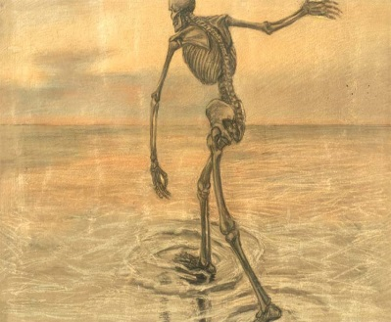
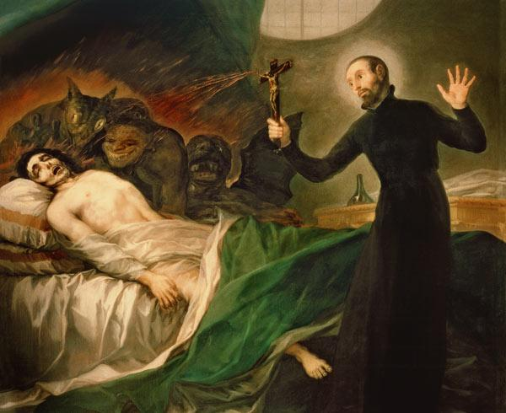
Autor: Teodors Ūders
Año: 1914
Titulo: Muerte
San Francisco de Borja y el moribundo impenitente, de Francisco de Goya.
Philippe Ariès ‘El hombre ante la muerte’

Slide 4
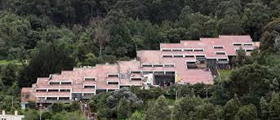
¿ Donde Comienza esta historia?
En mi Universidad…

Slide 5
¿Con quién ?
Mi Compañero de semestre…

Slide 6
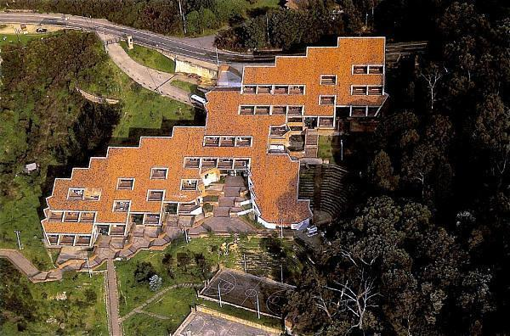
¿Dónde se encontraba?
En la parte mas alta de este lugar…

Slide 7
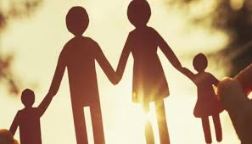
¿A quién buscó?
Llamo a su hermana…

Slide 8
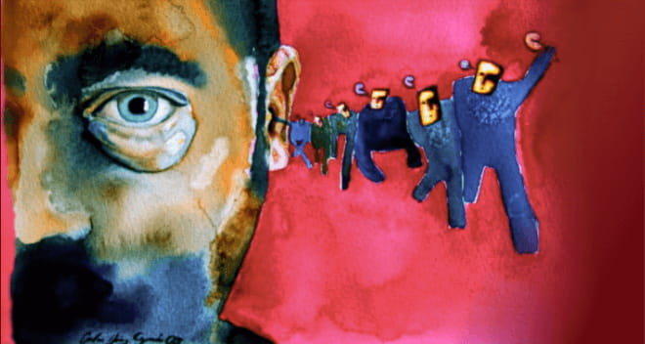
¿Qué lo impulso ?
Voces que lo incitaban a quedarse, voces que lo incitaban a liberarse.

Slide 9
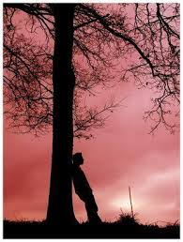
¿Porqué quería hacerlo?
Según las versiones, se sentía solo y depresivo…

Slide 10
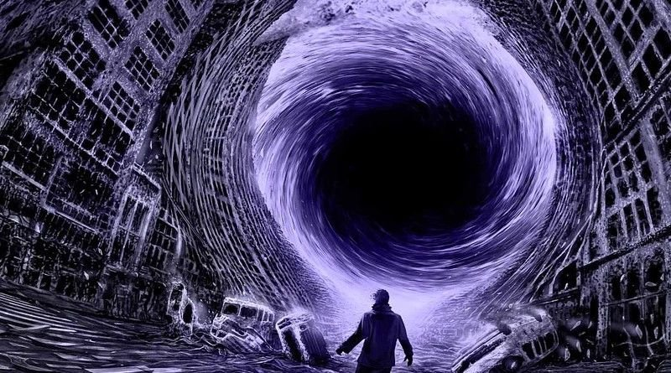
¿Qué hizo?
Mirar hacia el vacío…

Slide 11
y Después…
Se finalizo la llamada…

Slide 12
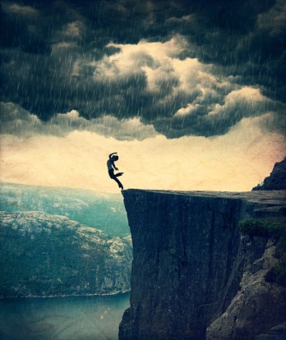
¿Y que decisión tomo?
Según «Él» ser Libre…

Slide 13
Algunos tan solo esperan la muerte, otros desean que tal vez se demore en llegar, y unos tantos simplemente deciden aliarse a ella…
Con mucho cariño Para A.F.H. , tus compañeros de salón siempre te recordaremos…

